Slide 1
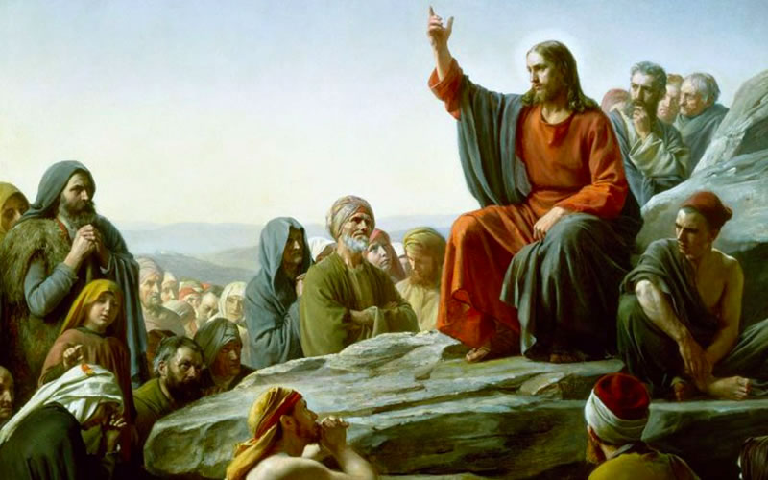
7º DOMINGO DO TEMPO COMUM

Slide 2
ENTRADA
RECORDAMOS, SENHOR DEUS, VOSSA BONDADE EM MEIO AO VOSSO TEMPLO. (2X)
GRANDE É O SENHOR E MUITO DIGNO DE LOUVORES
NA CIDADE ONDE ELE MORA

Slide 3
ENTRADA
RECORDAMOS, SENHOR DEUS, VOSSA BONDADE EM MEIO AO VOSSO TEMPLO. (2X)
SEU MONTE SANTO, ESTA COLINA ENCANTADORA
É A ALEGRIA DO UNIVERSO.

Slide 5
ATO PENITENCIAL
SENHOR, QUE SOIS O CAMINHO QUE LEVA AO PAI, TENDE PIEDADE DE NÓS
KYRIE ELEISON, KYRIE ELEISON

Slide 6
ATO PENITENCIAL
CRISTO, QUE SOIS A VERDADE QUE ILUMINA OS POVOS, TENDE PIEDADE DE NÓS
CHRISTE ELEISON, CHRISTE ELEISON

Slide 7
ATO PENITENCIAL
SENHOR, QUE SOIS A VIDA QUE RENOVA O MUNDO, TENDE PIEDADE DE NÓS
KYRIE ELEISON, KYRIE ELEISON

Slide 9
HINO DE LOUVOR
GLÓRIA A DEUS NAS ALTURAS (2X)
E PAZ NA TERRA AOS HOMENS POR ELE AMADOS!
SENHOR DEUS, REI DOS CÉUS, DEUS PAI TODO PODEROSO

Slide 10
HINO DE LOUVOR
NÓS VOS LOUVAMOS, NÓS VOS BENDIZEMOS
NÓS VOS ADORAMOS, NÓS VOS GLORIFICAMOS
NÓS VOS DAMOS GRAÇAS, POR VOSSA IMENSA GLÓRIA.

Slide 11
HINO DE LOUVOR
SENHOR JESUS CRISTO, FILHO UNIGÊNITO
SENHOR DEUS, CORDEIRO DE DEUS, FILHO DE DEUS PAI
VÓS QUE TIRAIS O PECADO DO MUNDO,
TENDE PIEDADE DE NÓS

Slide 12
HINO DE LOUVOR
VÓS QUE TIRAIS O PECADO DO MUNDO,
ACOLHEI A NOSSA SÚPLICA
VÓS QUE ESTAIS À DIREITA DO PAI,
TENDE PIEDADE DE NÓS

Slide 13
HINO DE LOUVOR
SÓ VÓS SOIS SANTO, SÓ VÓS O SENHOR, SÓ VÓS O ALTÍSSIMO, JESUS CRISTO, COM O ESPÍRITO SANTO NA GLÓRIA DE DEUS PAI. AMÉM!

Slide 15
SALMO RESPONSORIAL
O SENHOR É BONDOSO E COMPASSIVO.

Slide 17
ACLAMAÇÃO
ALELUIA, ALELUIA, ALELUIA, ALELUIA
EU VOS DOU ESTE NOVO MANDAMENTO, NOVA ORDEM, AGORA, EU VOS DOU; QUE, TAMBÉM VOS AMEIS UNS AOS OUTROS, COMO EU VOS AMEI, DIZ O SENHOR.
ALELUIA, ALELUIA, ALELUIA, ALELUIA

Slide 19
APRESENTAÇÃO DAS OFERENDAS
Ó SENHOR MEU DEUS
EU TE LOUVAREI
TUA LIBERTAÇÃO
EU PROCLAMAREI!

Slide 20
APRESENTAÇÃO DAS OFERENDAS
AMO O SENHOR, PORQUE ESCUTA O MEU PEDIDO.
QUANDO EU SUPLICO, ELE ABAIXA O SEU OUVIDO

Slide 21
APRESENTAÇÃO DAS OFERENDAS
Ó SENHOR MEU DEUS
EU TE LOUVAREI
TUA LIBERTAÇÃO
EU PROCLAMAREI!

Slide 22
APRESENTAÇÃO DAS OFERENDAS
CAÍ NAS MALHAS DA MAIS DENSA ESCURIDÃO.
GRITEI: SENHOR, ME TRAZ A TUA SALVAÇÃO.

Slide 23
APRESENTAÇÃO DAS OFERENDAS
Ó SENHOR MEU DEUS
EU TE LOUVAREI
TUA LIBERTAÇÃO
EU PROCLAMAREI!

Slide 24
APRESENTAÇÃO DAS OFERENDAS
JUSTO E CLEMENTE, NSSO DEUS É COMPAIXÃO.
PROTEGE OS SIMPLES, DEU-ME A SUA SALVAÇÃO.

Slide 25
APRESENTAÇÃO DAS OFERENDAS
Ó SENHOR MEU DEUS
EU TE LOUVAREI
TUA LIBERTAÇÃO
EU PROCLAMAREI!

Slide 26
APRESENTAÇÃO DAS OFERENDAS
VAI DESCANSAR, MEU CORAÇÃO, MAIS UMA VEZ
POIS O SENHOR BONDOSO PARA TI SE FEZ

Slide 28
SANTO
SANTO, SANTO, SANTO
SENHOR DEUS DO UNIVERSO
O CÉU E A TERRA PROCLAMAM
A VOSSA GLÓRIA
HOSANA NAS ALTURAS
BENDITO O QUE VEM
EM NOME DO SENHOR
HOSANA NAS ALTURAS

Slide 30
COMUNHÃO
GRANDE EU PROCLAMO, ÉS MEU DEUS, SEMPRE IREI TE LOUVAR
TEU NOME EU VOU BENDIZER, TODO DIA EU VOU CANTAR!

Slide 31
COMUNHÃO
O SENHOR É GRANDE E LOUVÁVEL, SEM MEDIDA É SUA GRANDEZA
GERAÇÕES DE UMA PARA OUTRA ANUNCIEM AS TUAS PROEZAS

Slide 32
COMUNHÃO
GRANDE EU PROCLAMO, ÉS MEU DEUS, SEMPRE IREI TE LOUVAR
TEU NOME EU VOU BENDIZER, TODO DIA EU VOU CANTAR!

Slide 33
COMUNHÃO
TUA FAMA É GLÓRIA E ESPLENDOR MARAVILHAS DE TI VOU CANTAR
TEU PODER É TERRÍVEL, DIRÃO, TUA GRANDEZA EU VOU CELEBRAR.

Slide 34
COMUNHÃO
GRANDE EU PROCLAMO, ÉS MEU DEUS, SEMPRE IREI TE LOUVAR
TEU NOME EU VOU BENDIZER, TODO DIA EU VOU CANTAR!

Slide 35
COMUNHÃO
VÃO LEMBRAR TUA IMENSA BONDADE, TUA JUSTIÇA IRÃO PROCLAMAR
O SENHOR, ELE É SÓ COMPAIXÃO, LENTO A IRAR-SE, SÓ SABE AMAR.

Slide 37
FINAL
CHAMA VIVA DA MINHA ESPERANÇA,
ESTE CANTO SUBA PARA TI!
SEIO ETERNO DE INFINITA VIDA,
NO CAMINHO EU CONFIO EM TI! (BIS)
1. TODA A LÍNGUA, POVO E NAÇÃO
TUA LUZ ENCONTRA NA PALAVRA.
OS TEUS FILHOS, FRÁGEIS E DISPERSOS
SE REÚNEM NO TEU FILHO AMADO.

